Slide 1
Izmaiņas tiešo maksājumu nosacījumos no 2018. gada un atbalsts saistībā ar 2017.gada nelabvēlīgajiem laika apstākļiem
Aktuāls uz: 26/03/2018
Tirgus un tiešā atbalsta departaments

Slide 2
Saturs
1. Izmaiņas tiešo maksājumu nosacījumos no 2018. gada
2. Valsts atbalsta piešķiršanas kārtība par 2017. gada lietavās cietušajiem sējumiem un stādījumiem 3. ES ārkārtas atbalsts par neiesētajiem vai zaudētajiem ziemāju sējumiem

Slide 3
Izmaiņas tiešo maksājumu nosacījumos no 2018. gada
(izmaiņas iezīmētas ar sarkanu)

Slide 4
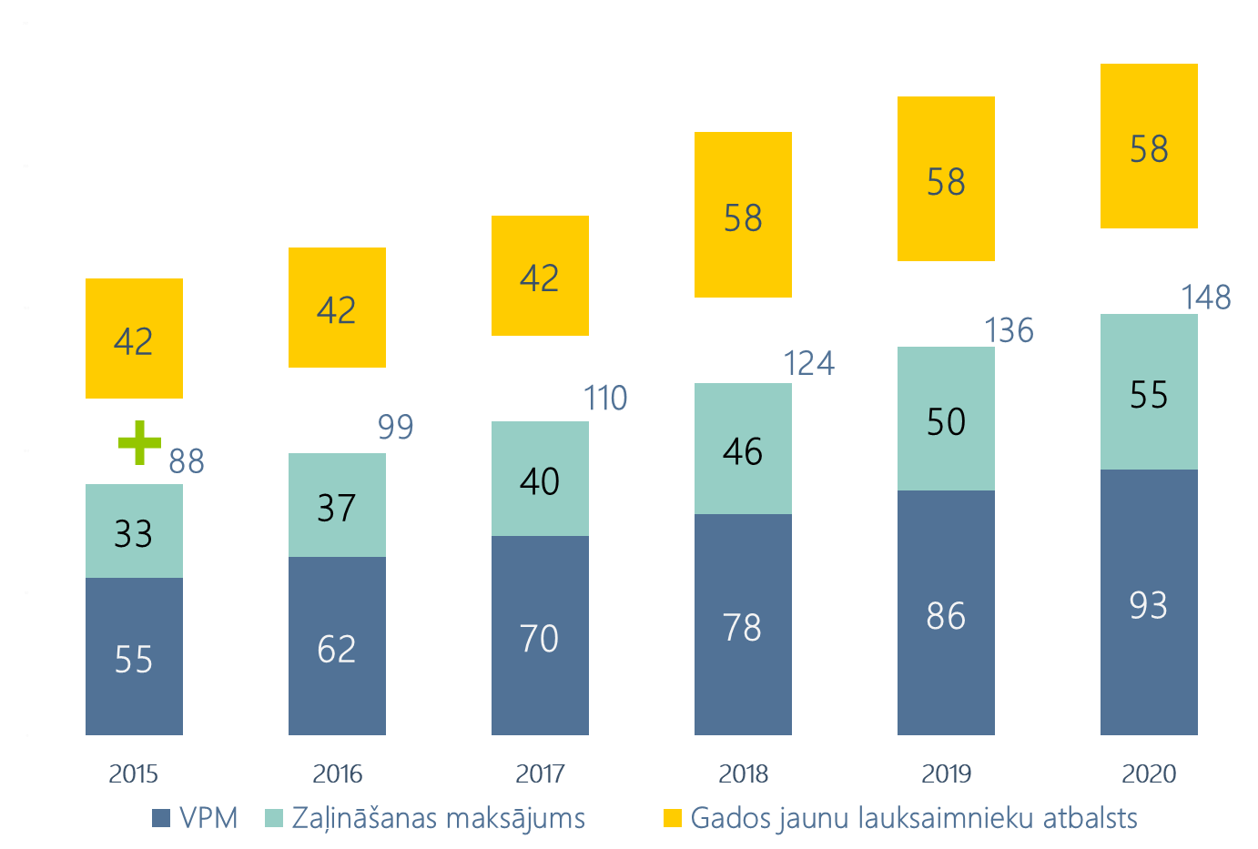
1.1. Vienotā platības maksājuma, «zaļināšanas» un jaunā lauksaimnieka provizoriskās likmes*, eur/ha
2015.-2017.g. faktiski izmaksāts
2018. – 2020.g. provizoriski
4
* Provizoriskās likmes var atšķirties no faktiski izmaksātajām likmēm

Slide 5
1.2. Brīvprātīgi saistītā atbalsta likmes
 |  | 2015 | 2016 | 2017 | 2018 | 2019 | 2020
Par slaucamām govīm | eur/dzīv | 125,36 | 141.72 | 168,85 | 178 | 203 | 224
Par kazu mātēm | eur/dzīv | 65,66 | 58.95 | 57,13 | 66 | 66 | 66
Par liellopiem | eur/dzīv | 77,07 | 76,68 | 75,73 | 107 | 122 | 128
Par aitu mātēm | eur/dzīv | 13,49 | 17,75 | 23,43 | 27 | 27 | 27
Par cietes kartupeļiem | eur/ha | 342,96 | 366,77 | 298,22 | 324 | 324 | 324
Par sert. zālāju sēklām | eur/ha | 90,37 | 68,09 | 66 | 66 | 66 | 66
Par sert. sēklas kartupeļiem | eur/ha | 502,1 | 409,86 | 429 | 429 | 429 | 429
Par sertificētu labības sēklu | eur/ha | 90,27 | 84,40 | 59 | 59 | 59 | 59
Par rapsi un ripsi | eur/ha | 74,46 | 80,54 | 36,67 | 37 | 37 | 37
Par augļiem un ogām | eur/ha | 157,59 | 151,79 | 134,95 | 140 | 154 | 167
Par dārzeņiem | eur/ha | 501,85 | 535,80 | 496,41 | 519 | 569 | 615
Par proteīnaugiem | eur/ha | 82,48 | 72,39 | 54,02 | 59 | 65 | 70
Par miežiem | eur/ha | 32,8 | 36,33 | 42,76 | 45 | 48 | 51
* 2015- 2017.g. faktiski izmaksātās likmes, 2018. – 2020. provizoriskās atbalsta likmes

Slide 6
1.3. Izmaiņas tiešo maksājumu nosacījumos
kultūraugu deklarēšana
1) Vienotajā iesniegumā, deklarējot dārzeņu kultūraugu kodu, jānodrošina:
Minimālais dārzeņu kultūraugu skaitu uz 1m² un dārzeņu platībā jāīsteno nezāļu ierobežošanas pasākumi vismaz tādā apjomā, lai netiktu kavēta kultūraugu augšana. Minimālais dārzeņu skaits uz 1m² tiks noteikts Ministru kabineta 2015. gada 10. marta noteikumu Nr.126 «Tiešo maksājumu piešķiršanas kārtība lauksaimniekiem» 2.² pielikumā.
Platības, kurās netiks nodrošināta minimālā biezība, būs jāprecizē kods, deklarējot 792.
2) Atbalsttiesīgas lauksaimniecības zemes kritēriji:
Kultūraugi ar kodu 792 (nezāles) ir nokulti vai nopļauti un novākti vai iestrādāti augsnē līdz kārtējā gada 15. septembrim.

Slide 7
1.4. Izmaiņas tiešo maksājumu nosacījumos
3) Lauku bloku precizēšana:
Lauku atbalsta dienests iesniegumu lauku bloku precizēšanai var noraidīt, ja izmaiņas attiecas uz mazāk nekā 2% no lauku bloka platības vai 0,1 ha
4) Ilggadīgo zālāju apsaimniekošana, ar mērķi veicināt bioloģisko daudzveidību:
Pieļaujams ilggadīgo zālāju aizņemtā platībā saglabāt līdz 0,1 ha lielu nenopļautu vai nenoganītu zālāju laukumu uz 1 ha ilggadīgo zālāju platības, kurā nav kūlas slānis un koku un krūmu atvases. Atsevišķu nenopļautu vai nenoganītu laukumu platība ne piekļaujas lauka malai un šādu laukumu kopējā platība nepārsniedz 1 ha

Slide 8
1.5. Izmaiņas tiešo maksājumu nosacījumos
5) Maksājums gados jauno lauksaimnieku atbalstam:
Likmes aprēķinā tiks izmantoti 35% no valsts vidējā maksājuma par hektāru 2020. gadā, likme palielināta no 42 EUR/ha uz 58 EUR/ha;
Var saņemt atbalstu 5 gadus no dienas, kad iesniegts iesniegums šim atbalstam, ja saimniecība izveidota ne vairāk kā 5 gadus pirms iesnieguma iesniegšanas.
6) Atbalsts arī par kaņepju saglabājamās šķirnes platībām:
Vienoto platības maksājumu piešķirs arī par platībām, kur iesētas kaņepju saglabājamās šķirnes sēklas («Adzelvieši»).
7) Aktīvais lauksaimnieks:
No 2018.gada pārtraukta aktīva lauksaimnieka nosacījuma piemērošana.
8) Atsevišķs kods «Kaupo» šķirnes rudziem:
Kultūraugu un zemes izmantošanas veidu kodu saraksts papildināts ar «Kaupo» šķirnes rudziem, ņemot vērā nepieciešamību pēc statistikas datiem par šo rudzu šķirni.

Slide 9
1.6. Izmaiņas tiešo maksājumu nosacījumos
brīvprātīgi saistītais atbalsts
9) Par slaucamām govīm:
Lai saņemtu atbalstu, Latvijas brūnās un zilās šķirnes govīm jānodrošina izslaukums vismaz 4 500 kg (tās, kuras izmanto lauksaimniecības ģenētisko resursu saglabāšanai);
zīdītājgovs, ko neslauc, bet izmanto teļu zīdīšanai, kura ir atnesusies divu gadu laikposmā, kas noslēdzas kārtējā gada 15. novembrī, un kura ir turēta lauksaimnieka ganāmpulkā sešus mēnešus pēc kārtas, sākot no kārtējā gada 15. maija.
10) Par dārzeņiem:
No atbalsttiesīgo kultūraugu veidu saraksta izņemtas «parastās jeb dārza pupiņas», ņemot vērā atbalsta nesamērīgumu ar gūtajiem ieņēmumiem mehanizētās ražas novākšanas dēļ.
11) Par sēklas kartupeļiem, par sertificētām stiebrzāļu un lopbarības augu sēklām, par sertificētu labības sēklu:
Noteikts datums – 15.maijs - līdz kuram lauksaimniekam ir jānodrošina sertificētas sēklas ieguve. Lai laicīgi var pabeigt attiecīgo atbalstu administrēšanu.

Slide 10
1.2. Izmaiņas «zaļināšanas» maksājuma nosacījumos no 2018. gada
(izmaiņas iezīmētas ar sarkanu)

Slide 11
1.7. Atgādinājumam - Lauksaimniecības prakses, kas labvēlīgas klimatam un videi – ZAĻINĀŠANAS prasības
Klimatam un videi labvēlīgas prakses ir kultūraugu dažādošana, ilggadīgo zālāju saglabāšana un ekoloģiski nozīmīgas platības izveide un uzturēšana saimniecībā.
Kultūraugu dažādošana | Ja aramzeme 10-30 ha, tad: tajā audzē vismaz 2 kultūras; galvenā kultūra neaizņem vairāk par 75%. Ja aramzeme vairāk kā 30 ha, tad: tajā audzē vismaz 3 kultūras; galvenā kultūra neaizņem vairāk par 75%; 2 galvenās kultūras neaizņem vairāk par 95%.
Ilggadīgo zālāju saglabāšana | nedrīkst uzart ekoloģiski jūtīgos zālājus – ES nozīmes biotopus - identificēti LAD lauku bloku kartēs; Jāsaglabā valsts līmenī noteiktais 2012. gada ilggadīgo zālāju īpatsvars 22,27% vai 309 430 ha. (nevar samazināties par vairāk kā 5%); 2017. g ilggadīgie zālāji = 341 482ha un aprēķinātais zālāju īpatsvars 24,2% (+8,8%).
ENP | Ja saimniecības aramzeme ir vairāk nekā 15 ha, jānodrošina ekoloģiski nozīmīgas platības, kas atbilst 5% aramzemes platības.

Slide 12
1.8. Kultūraugu dažādošana:
1) Kultūraugu dažādošana prasība neattiecas uz saimniecību:
ja tā vairāk nekā 75% aramzemes izmanto zālāju vai lopbarības zālaugu ražošanai vai papuvei vai pākšaugu audzēšanai vai kombinēti un pārējā aramzeme, ko neizmanto minētiem mērķiem, neaizņem vairāk par 30 ha;
ja vairāk nekā 75% no atbalsta tiesīgās zemes aizņem ilggadīgie zālāji vai, ko izmanto zālāju vai lopbarības zālaugu ražošanai un pārējā aramzeme neaizņem vairāk par 30 ha.
2) Kultūraugu dažādošanas vajadzībām tritikum spelta kviešus varēs uzskatīt par atsevišķu kultūraugu.

Slide 13
1.9. Ekoloģiski nozīmīgu platību veidi Latvijā ar 2018. gadu
Papuves
Laukmales vai buferjoslas
Slāpekli piesaistoši kultūraugi
Koku, krūmu puduri, akmeņu kaudzes
Dīķi
Aizsargājamie dižkoki, dižakmeņi, alejas
Starpkultūras
Zālāju pasējs
Grāvji
Katram lauksaimniekam ir iespēja pašam izvēlēties, kurus ENP izveidot un uzturēt savā saimniecībā.
Lauksaimnieks var brīvi izvēlēties vairākus ENP veidus, tos kombinēt, lai nodrošinātu minimāli nepieciešamos 5%.

Slide 14
1.10. ENP veidu nosacījumi un izmaiņas
Papuve 1 ha = 1 ha ENP | Uz tās lauksaimnieciskā ražošana nenotiek (nevāc ražu) Līdz 15.septembrim apkarotas nezāles un augi iestrādāti augsnē Ja papuves aizņemtā platība iepriekšējā gadā ir bijusi deklarēta kā ilggadīgais zālājs, tad to uzloba vai uzar līdz kārtējā gada 30.maijam Papuve jāsaglabā vismaz no 15. janvāra līdz 15. jūlijam Aizliegts lietot augu aizsardzības līdzekļus (AAL) no 15. janvāra līdz 15. jūlijam
Koku vai krūmu puduri vai akmeņu kaudzes 1 m² = 1,5 m² ENP | Vismaz 0,01 ha platībā Maksimālā platība ir 1,5 ha, ja koku, krūmu puduris vai akmeņu kaudze atrodas blakus aramzemei. Platības lielums nav ierobežots, ja koku, krūmu puduri vai akmeņu kaudzi no visām pusēm ieskauj aramzeme ENP platības aprēķināšanai gan izmantos tikai daļu no koku, krūmu vai akmeņu kaudzes faktiskās platības, kas nepārsniedz 0,3 hektārus Attiecīgā platība nav iekļauta Valsts meža dienesta Meža valsts reģistrā kā mežs

Slide 15
1.11. ENP veidu nosacījumi un izmaiņas
Laukmales vai buferjoslas 1 m = 9m² ENP | Vienots ainavu elements 1-20 m platumā Augu segums atšķirīgs no blakus esošās zemes Tās var arī appļaut vai noganīt, bet nevar izmantot citiem ražošanas veidiem
Dižkoki, dižakmeņi, alejas | Aizsargājami saskaņā ar vides likumdošanu 1 m² aizsargājamo elementu = 1,5 m² ENP
Dīķi 1 m² = 1,5m² ENP | Dīķa platība no 0,01 līdz 1,5 ha Dīķa platībā var ieskaitīt 10m piekrastes veģetācijas joslu
Zālāju pasējs 1ha= 0,3 ha ENP | Zem virsauga – labības vai proteīnaugiem, sēts stiebrzāļu vai tauriņziežu (lucerna, ragainais vanagnadziņš, āboliņš, vīķi, amoliņš, esparsete) maisījumu Aizliegts lietot AAL līdzekļus vismaz 8 nedēļas pēc galvenā kultūrauga novākšanas vai līdz kārtējā gada 15. oktobrim, ja 8 nedēļu periods beidzas pirms šī datuma, vai līdz nākamā galvenā kultūrauga iesēšanai

Slide 16
1.12. Ekoloģiski nozīmīgu platību veidu nosacījumi un izmaiņas
Slāpekli piesaistoši kultūraugi 1ha= 1 ha ENP | Lucerna, ragainais vanagnadziņš, āboliņš, lauka pupas, vīķi, zirņi, amoliņš, austrumu galega, lupīna, esparsete vai soja Var audzēt maisījumā ar graudaugiem vai stiebrzālēm, taču jānodrošina, ka slāpekli piesaistošo kultūraugu īpatsvars pēc sēklas masas, augu skaita vai zaļmasas ir lielāks par 50% Aizliegts lietot AAL no kultūraugu iesēšanas brīža līdz ražas novākšanai Palielināts svēruma koef. no 0,7 uz 1
Starpkultūras 1ha= 0,3 ha ENP | Maisījumā no 1.septembra līdz 31.oktobrim sēti vismaz 2 augi: vasaras rapsis, viengadīgā airene, baltās sinepes, eļļas rutks, auzas, facēlija, griķi, vasaras vīķi, ziemas vīķi, āboliņš, ziemas rudzi, lauku pupas, zirņi vai lopbarības redīsi Sēts maisījumā nozīmē - mazākumā esošā kultūrauga augu skaits ir vismaz 5 uz 1 m² Aizliegts lietot AAL periodā no 1. septembra līdz 31. oktobrim
Grāvji 1m= 5 m² ENP | Meliorācijas kadastrā esošie grāvji (bez platuma ierobežojuma) ENP, kas attiecināma uz blakus esošo aramzemes platību, nosaka kā pusi no pārrēķinātās platības

Slide 17
1.13. Ekoloģiski nozīmīgas platības veidu devums- atgādinājumam
Katram ENP veidam ir atšķirīgs devums kopējās ENP aprēķinā. Faktiskā platība dabā nedod ekvivalentu platību ENP, bet kopējo katras ENP devumu aprēķina izmantojot noteiktus koeficientus.
ENP koeficienti ir noteikti Ministru kabineta 2015. gada 10. marta noteikumu Nr.126 «Tiešo maksājumu piešķiršanas kārtība lauksaimniekiem» 10. pielikumā.
Piemēram:
Laukmalēm vai buferjoslām ENP platība tiek aprēķināta katru tekošo laukmales metru reizinot ar 9 m², neatkarīgi no tā, cik plata ir laukmale vai buferjosla, ja vien tā ir 1 līdz 20 m plata.
Grāvjiem ENP platību aprēķina katru grāvja tekošo metru reizinot ar 5 m², neatkarīgi no grāvja platuma. Ja grāvja abās pusēs ir aramzemes lauki, tad uz katru grāvja pusi tiek attiecināt 5 m² ENP platības par tekošo metru.
Savukārt papuves un slāpekli piesaistošu kultūraugu sējumu platības dod ekvivalentu ENP platību.
Par pārējiem veidiem skatīt tabulā nākamajā slaidā.

Slide 18
1.14. Ekoloģiski nozīmīgas platības veidu devums
ENP platība m²
Aizsargājamās alejas katrs tekošais metrs
1m = 10 m² ENP
1-20 m platas laukmales vai buferjoslas katrs tekošais metrs
1 m = 9 m² ENP
Grāvja katrs tekošais metrs
1 m = 5 m² ENP
Vismaz 0,01 ha koku, krūmu pudura, akmeņu kaudzes katrs 1 m²
1 m² = 1,5 m² ENP
0,01 līdz 1,5 ha dīķa ar piekrastes veģetāciju 10 m platumā katrs 1 m²
1 m² =
1,5 m² ENP
Papuves katrs 1 m²
1 m² = 1 m² ENP
Slāpekli piesaistošu kultūraugu sējuma katrs 1 m²
1 m² = 1 m² ENP
Zālāju pasējs vai starpkultūras sējuma katrs 1 m²
1 m² = 0,3 m² ENP

Slide 19
1.15. Ekoloģiski nozīmīgas platības veidu devums – piemērs:
Ja saimniecības aramzeme 100 ha, tad jānodrošina ekoloģiski nozīmīga platība vismaz 5ha (platība, kas atbilst 5% no aramzemes). Lauksaimnieks var nodrošināt prasības izpildi, izvēloties vienu vai vairākus ENP veidus.
Šis piemērs parāda, cik liela katra ENP veida platība vai garums dabā ir nepieciešams, lai nodrošinātu 5ha ENP izveides prasības izpildi.
Laukmale vai buferjosla
5556 m gara un vismaz 1 m plata josla nodrošina 5 ha ENP platības
Grāvis
10 000 m garumā gar katru pieguļošo aramzemes lauku nodrošina 5 ha ENP
Koku, krūmu puduri, akmeņu kaudzes
3,34 ha nodrošina 5 ha ENP platības
Dīķi ar piekrastes veģetāciju
3,34 ha nodrošina 5 ha ENP platības
Papuve
5 ha nodrošina 5 ha ENP platības
Slāpekli piesaistošu kultūraugu ha
5 ha nodrošina 5 ha ENP platības
Starpkultūras vai zālāju pasējs
16,67 ha nodrošina 5 ha ENP platības

Slide 20
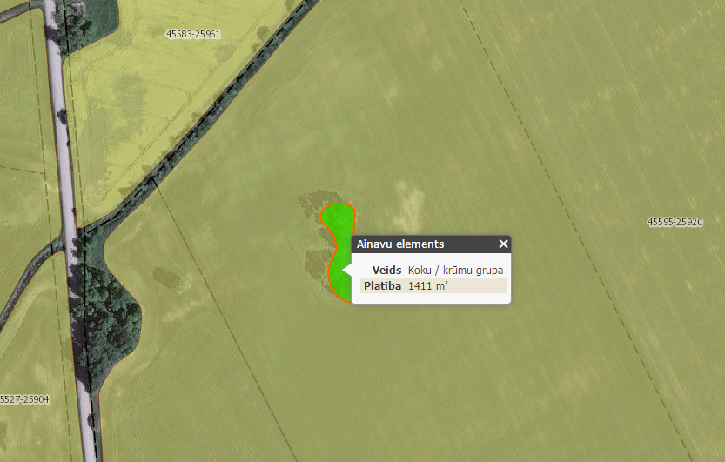
1.16. Ainavu elementu iekļaušana, precizēšana LAD bloku kartēs
Ja lauksaimnieks vēlēsies deklarēt par ENP tā saimniecības rīcībā esošu koku, krūmu puduri vai akmeņu kaudzi, dīķi, tad tas vispirms iekļaujams LAD lauku bloku kartē. Tādēļ, ja ainavu elements nav iekļauts LAD lauku bloku kartē, tad līdz 1.aprīlim jāiesniedz iesniegums LAD (2018.gadā līdz 3.aprīlim).
Šis koku, krūmu puduris vēl nav iekļauts LAD lauku bloku kartē kā EN veids. To var lūgt iekļaut ENP slānī, ja tas ir lauksaimnieka rīcībā.
Bet, ja tas ir piekritīgs valsts ceļu kadastram un nav nodota nomā, to nevar iekļaut ENP slānī.
Šādi ir iezīmēts LAD lauku bloku kartē iekļauts koku, krūmu puduris.
Ja ENP slānī iekļautā koku krūmu grupa (iezīmēts) ir likvidēta vai mainīta tā platība, tad jāiesniedz iesniegums izmaiņu veikšanai.

Slide 21
1.17. ENP izveides prasība neattiecas uz:
Bioloģiskām saimniecībām par hektāriem, kurus izmanto bioloģiskajai ražošanai (izsniegts sertifikāts vai izziņa par pāreju uz bioloģisko lauksaimniecību);
Saimniecību, ja tā vairāk nekā 75% aramzemes izmanto zālāju vai lopbarības zālaugu ražošanai vai papuvei vai pākšaugu audzēšanai vai kombinēti un pārējā aramzeme, ko neizmanto minētiem mērķiem, neaizņem vairāk par 30 ha;
Saimniecību, ja tā vairāk nekā 75% no atbalsta tiesīgās zemes aizņem ilggadīgie zālāji vai, ko izmanto zālāju vai lopbarības zālaugu ražošanai un pārējā aramzeme neaizņem vairāk par 30.
Atsevišķiem pagastiem un novadiem, skatīt tabulā nākamajā slaidā.

Slide 22
1.18. Atbrīvojums no ENP izveides prasības:
1. Ainažu pagasts | 18. Indrānu pagasts | 37. Mākoņkalna pagasts | Seces pagasts | 72. Viesītes pagasts
2. Aiviekstes pagasts | Ipiķu pagasts | 38. Mālupes pagasts | 55. Sērenes pagasts | Viļķenes pagasts
3. Allažu pagasts | 19. Istras pagasts | 39. Mārkalnes pagasts | 56. Skaņkalnes pagasts | 73. Vijciema pagasts
4. Alsviķu pagasts | 20. Īvandes pagasts | Meņģeles pagasts | 57. Skrundas pagasts | 74. Virešu pagasts
5. Amatas pagasts | 21. Jaunalūksnes pagasts | 40. Nītaures pagasts | 58. Skujenes pagasts | 75. Zalves pagasts
6. Ances pagasts | 22. Jaunannas pagasts | 41. Pasienes pagasts | 59. Smārdes pagasts | 76. Zaubes pagasts
Bērzkalnes pagasts | 23. Jumurdas pagasts | Pededzes pagasts | 60. Staiceles pagasts | Zeltiņu pagasts
7. Bērzaunes pagasts | 24. Jūrkalnes pagasts | 42. Piltenes pagasts | 61. Stradu pagasts | 77. Zentenes pagasts
8. Birzgales pagasts | 25. Kaives pagasts | 43. Plāņu pagasts | Straupes pagasts | 78. Ziemera pagasts
9. Daudzeses pagasts | 26. Kalna pagasts | 44. Popes pagasts | 62. Sunākstes pagasts | 79. Zlēku pagasts
10. Drabešu pagasts | 27. Kaplavas pagasts | 45. Puzes pagasts | 63. Susāju pagasts | 80. Zvārdes pagasts
11. Dundagas pagasts | 28. Klintaines pagasts | Raiskuma pagasts | 64. Tārgales pagasts | 81. Zvārtavas pagasts
12. Dunikas pagasts | 29. Kolkas pagasts | 46. Ramatas pagasts | Tīnūžu pagasts | 82. Žīguru pagasts
13. Dzērbenes pagasts | 30. Ķūļciema pagasts | 47. Rankas pagasts | 65. Tomes pagasts | Ādažu novads
Embūtes pagasts | 31. Lauderu pagasts | 48. Rendas pagasts | 66. Ugāles pagasts | 83. Carnikavas novads
14. Engures pagasts | 32. Launkalnes pagasts | 49. Rugāju pagasts | Umurgas pagasts | 84. Mērsraga novads
15. Ēdoles pagasts | 33. Lazdonas pagasts | 50. Rumbas pagasts | 67. Usmas pagasts | 85. Rojas novads
Feimaņu pagasts | 34. Lejasciema pagasts | 51. Rundēnu pagasts | 68. Valgundes pagasts | 86. Ropažu novads
16. Goliševas pagasts | 35. Liepnas pagasts | 52. Sakas pagasts | 69. Valkas pagasts | 87. Sējas novads
Ģibuļu pagasts | Mazozolu pagasts | 53. Salacgrīvas pagasts | 70. Valles pagasts
17. Inčukalna pagasts | 36. Mazzalves pagasts | 54. Saulkrastu pagasts | 71. Veclaicenes pagasts

Slide 23
1.19. Atkāpes no kultūraugu dažādošanas prasības dēļ nelabvēlīgajiem laikapstākļiem, tikai 2018.gadā
Lauksaimniekiem, kuri laikā no 2017. gada augusta līdz oktobrim pārmērīga mitruma dēļ neiesēja vai zaudēja vismaz 30% no savām kopējām ziemāju platībām,
tiks piemērots atvieglojums 2018.gadā:
ja aramzemes platība ir mazāka par 30 hektāriem, kultūraugu dažādošanas prasību nepiemēros;
ja aramzemes platība ir no 30 līdz 150 hektāri, kultūraugu dažādošanas prasība būs jānodrošina ar 2 kultūraugiem (3 kultūraugu vietā).

Slide 24
2. Valsts atbalsta piešķiršanas kārtība par 2017. gada lietavās cietušajiem sējumiem un stādījumiem
4 427 733 EUR

Slide 25
2.1. Valsts atbalsta nosacījumi
1) Atbalsts par laukaugu platībām: 3 423 901 EUR
Par 2017.gada vienotajā iesniegumā deklarētajām un apstiprinātajām laukaugu un rušināmaugu platībām, izņemot ziemājus, dārzeņus, kartupeļus, ogulājus;
Atbalstu nepiešķir par platībām, par kurām saņemtas LV plūdu zaudējumu kompensācijas – 71 595 ha.
Provizoriskā likme: ~ 8 EUR/ha
2) Atbalsts dārzkopībai: 1 003 833 EUR:
par 2017.gada vienotajā iesniegumā deklarētajām un apstiprinātajām dārzeņu, augļu koku, ogulāju un kartupeļu platībām;
Atbalstu nepiešķir par platībām, par kurām saņemtas LV plūdu zaudējumu kompensācijas – 475 ha.
Provizoriskā likme: ~ 51 EUR/ha

Slide 26
3. ES ārkārtas atbalsts par neiesētajiem vai zaudētajiem ziemāju sējumiem
3 460 000 EUR

Slide 27
3.1. ES ārkārtas atbalsta nosacījumi
ES ārkārtas atbalstu varēs saņemt lauksaimnieki, kuri laikā no 2017. gada augusta līdz oktobrim pārmērīga mitruma dēļ neiesēja vai zaudēja vismaz 30% no savām kopējām ziemāju platībām.
Atbalsts pretendents 2018.gada Vienotajā iesniegumā:
izdara atzīmi, ka vēlas saņemt ES ārkārtas atbalstu;
norāda plānoto ziemāju platību.
Lauku atbalsta dienests aprēķina atbalstam attiecināmo platību

Slide 28
Paldies par uzmanību!
Zigmārs Ķikāns
Tirgus un tiešā atbalsta departamenta direktors
Zigmars.Kikans@zm.gov.lv
Tālr. 67027338

